Slide 1
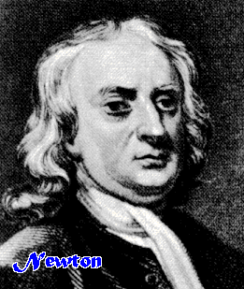
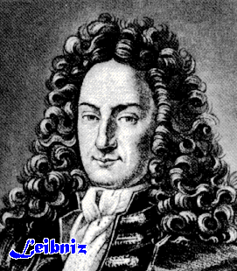
第二章
导数思想最早由法国
数学家 Ferma 在研究
导数与微分
极值问题中提出.
微积分学的创始人:
英国数学家 Newton
德国数学家 Leibniz
导数
描述函数变化快慢
微分学
微分
描述函数变化程度
都是描述物质运动的工具
(从微观上研究函数)
Notes:
运行时, 点击照片可显示牛顿, 莱布尼兹的简介, 并自动返回. 不点击则不显示.

Slide 2
§2-1 导数概念
引例
导数的定义
导数的几何意义
可导与连续的关系

Slide 3
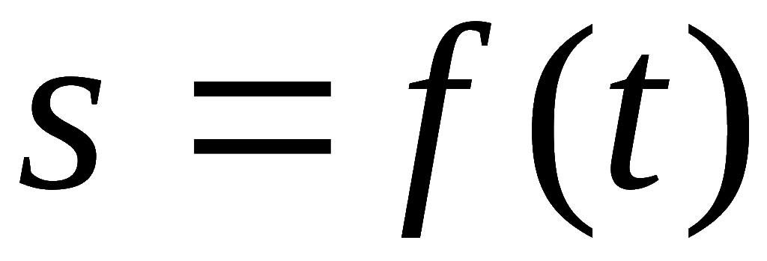
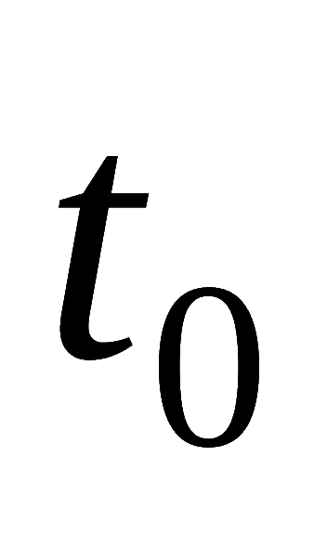


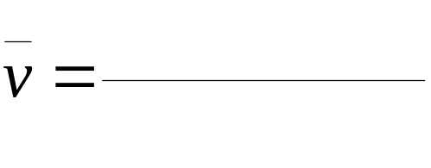

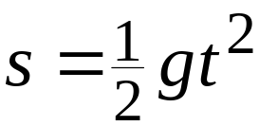
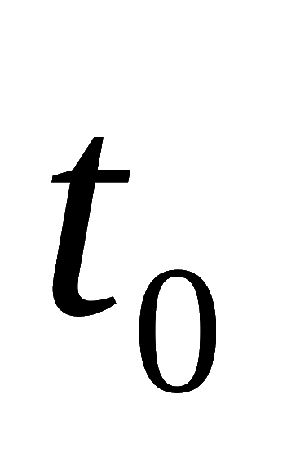
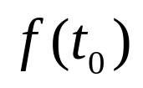



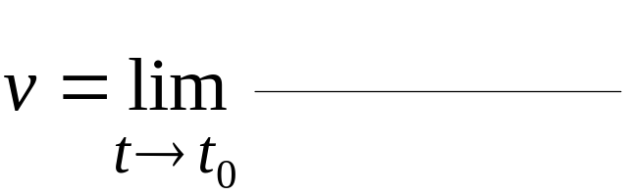



一、 引例
1. 变速直线运动的速度
设描述质点运动位置的函数为
则 到 的平均速度为
自由落体运动
而在 时刻的瞬时速度为

Slide 4

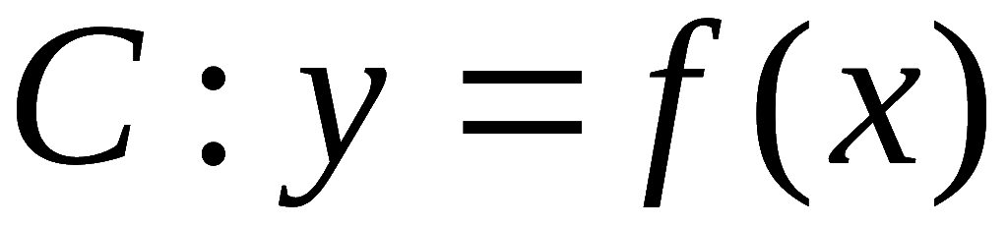





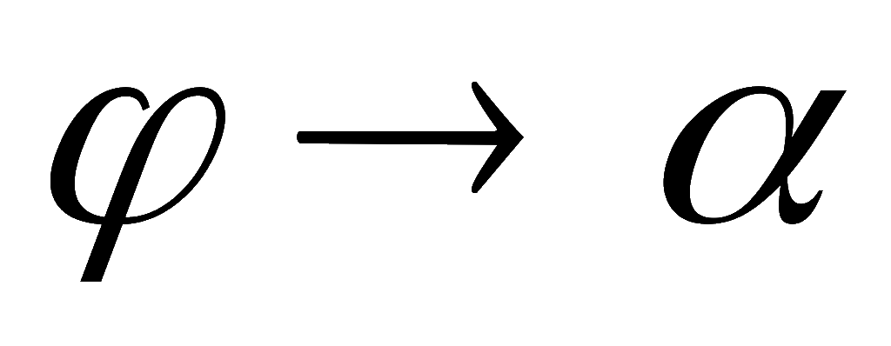





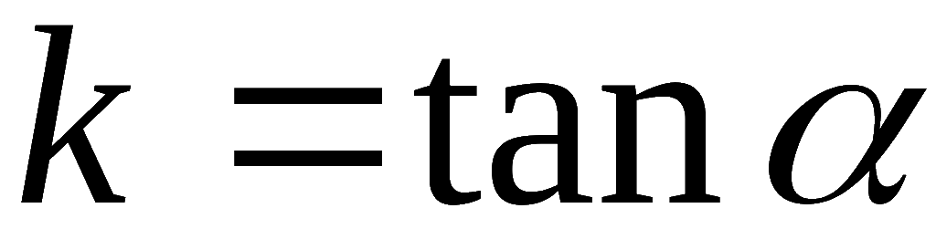
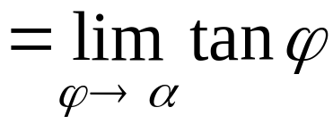
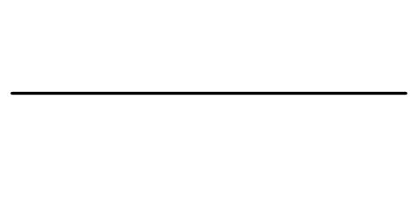



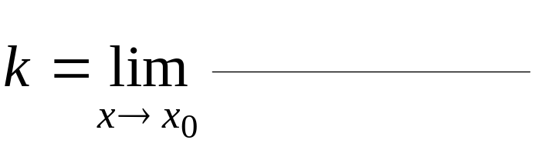
2. 曲线的切线斜率
曲线
在 M 点处的切线
割线 M N 的极限位置 M T
(当 时)
切线 MT 的斜率
割线 M N 的斜率

Slide 5
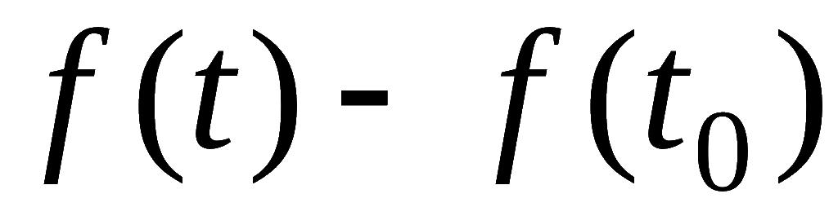
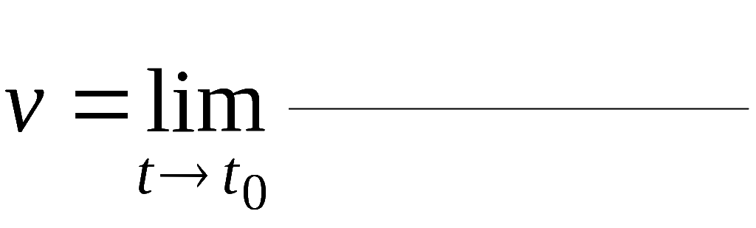
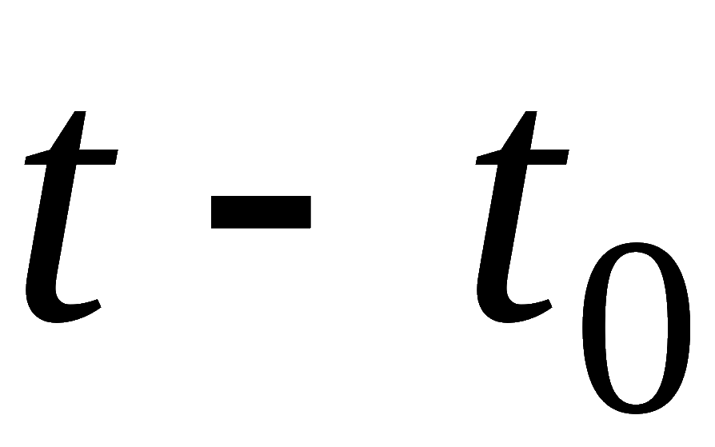
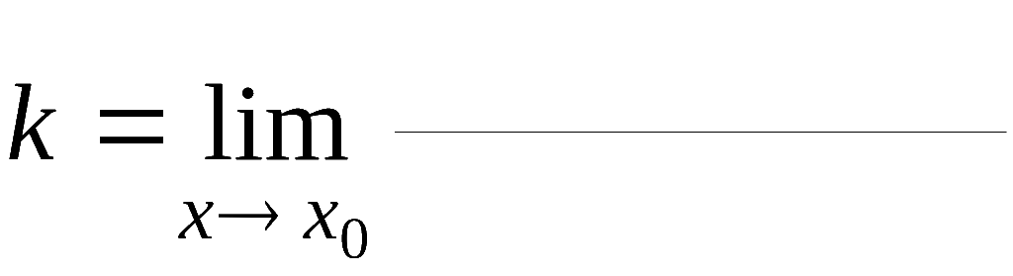
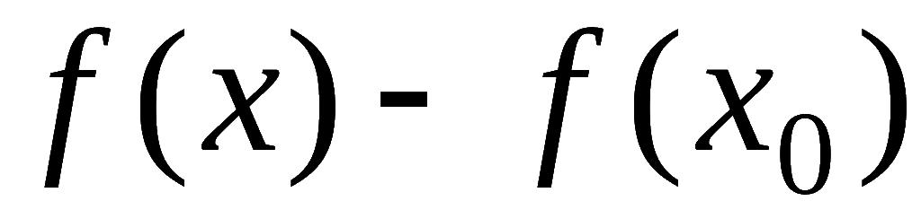
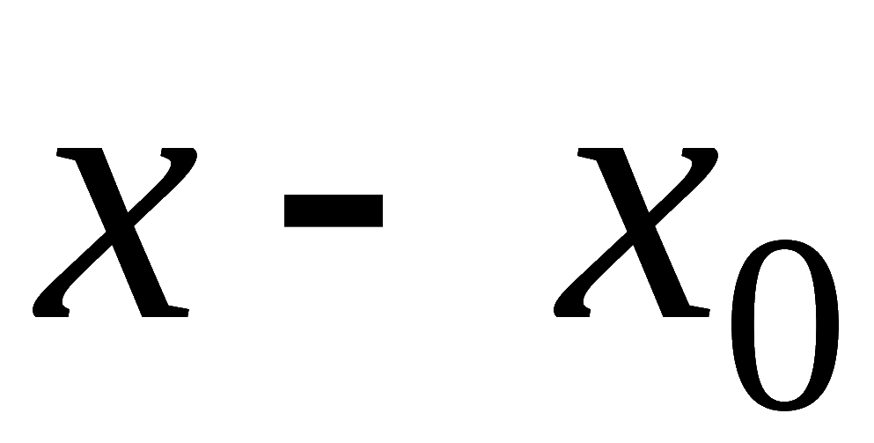
两个问题的共性:
瞬时速度
切线斜率
所求量为函数增量与自变量增量之比的极限 .
类似问题还有:
加速度
是速度增量与时间增量之比的极限
变化率问题
角速度
是转角增量与时间增量之比的极限
线密度
是质量增量与长度增量之比的极限
电流强度
是电量增量与时间增量之比的极限

Slide 6
二、导数的定义
相关定义
求导举例
单侧导数

Slide 7
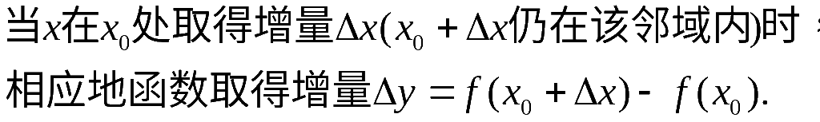
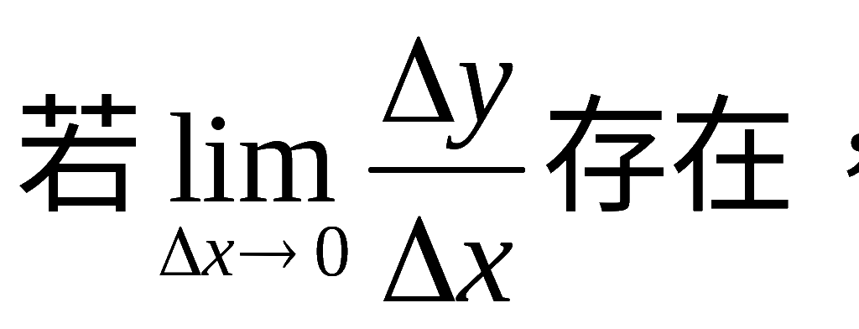
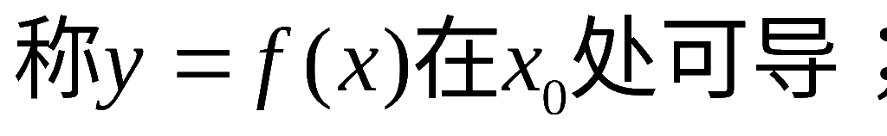
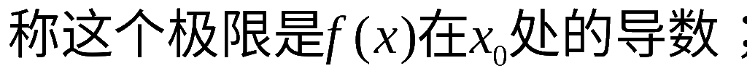
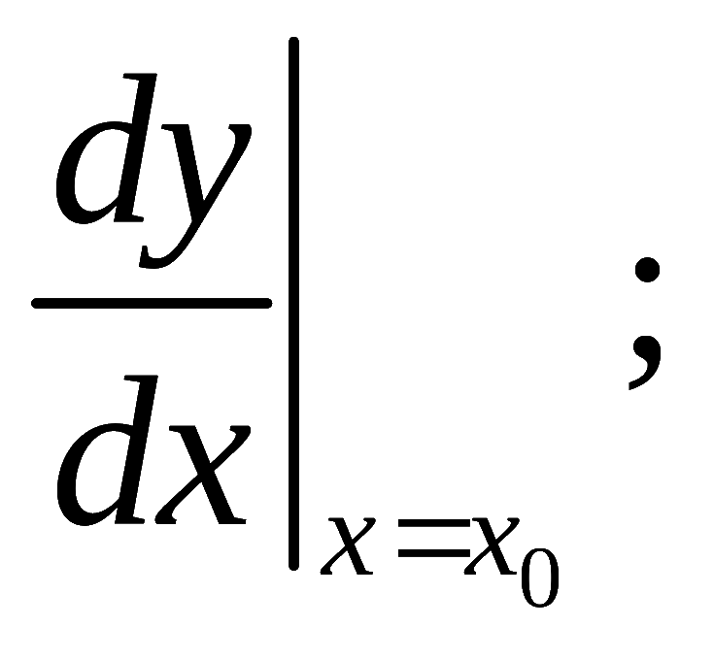
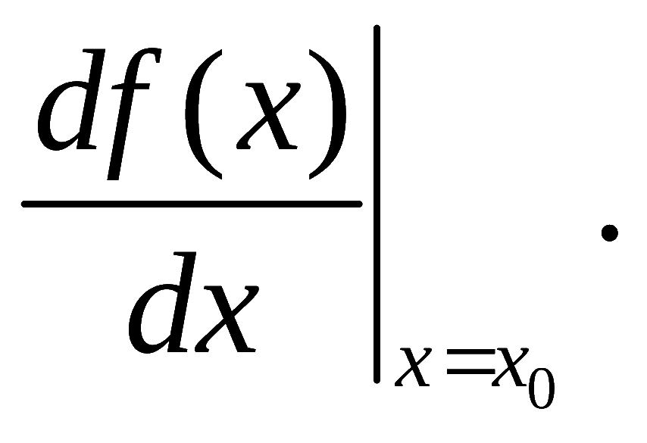
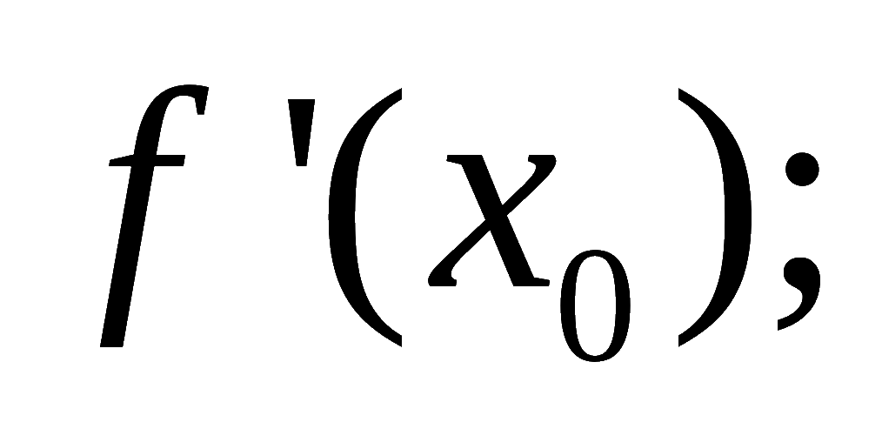
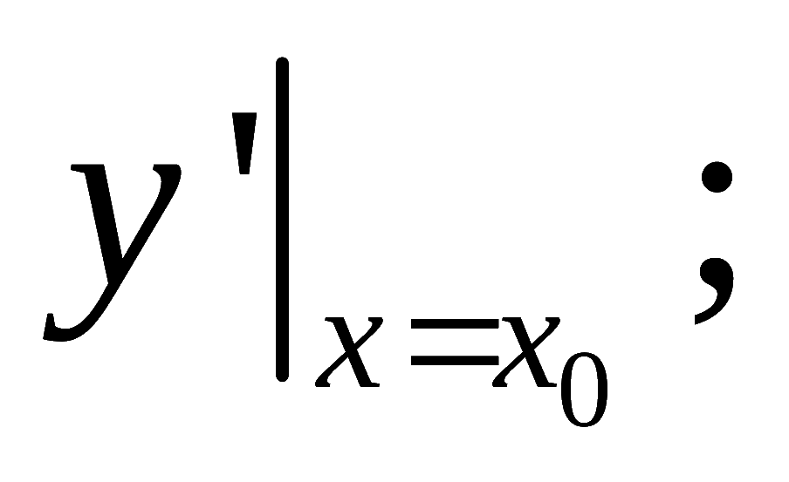

Slide 8
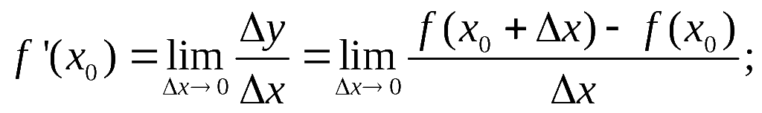
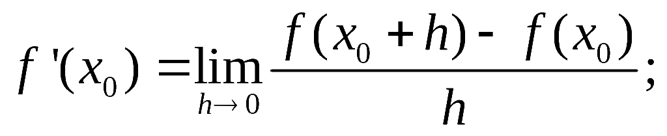
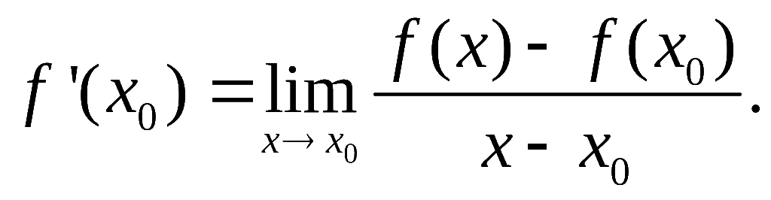

Slide 9
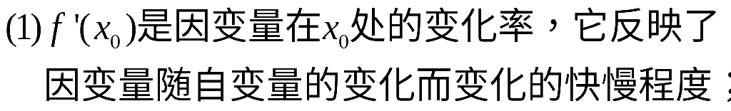
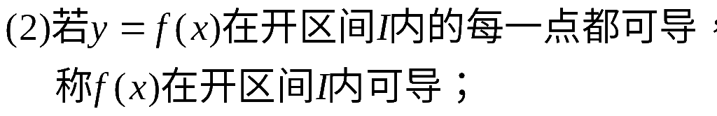
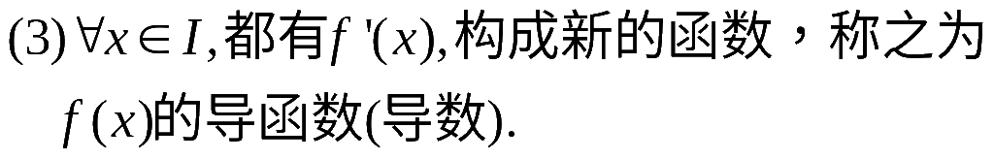
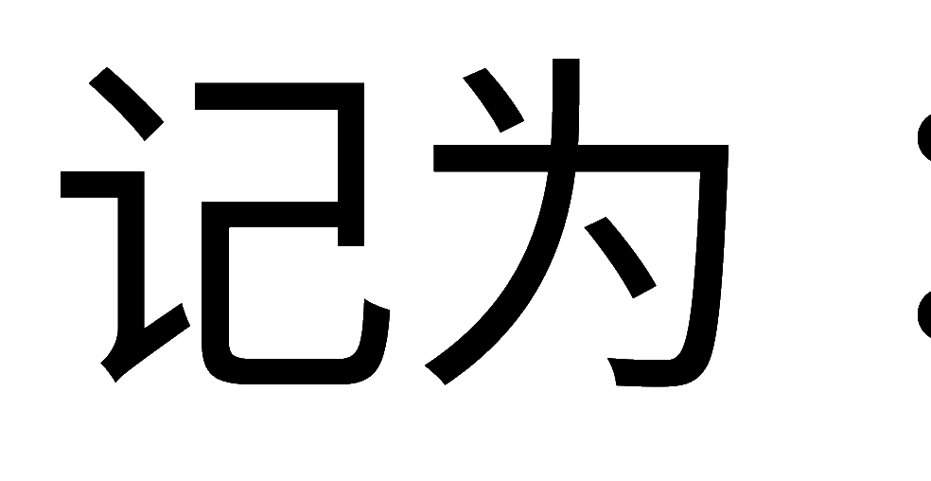
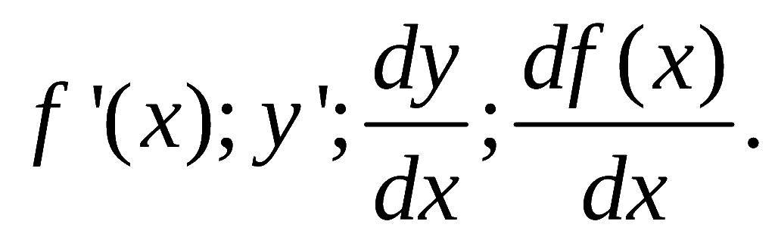
注：

Slide 10
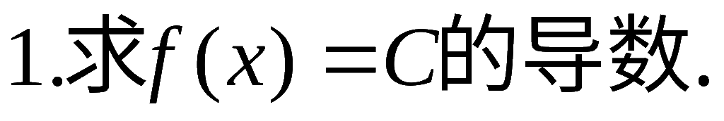
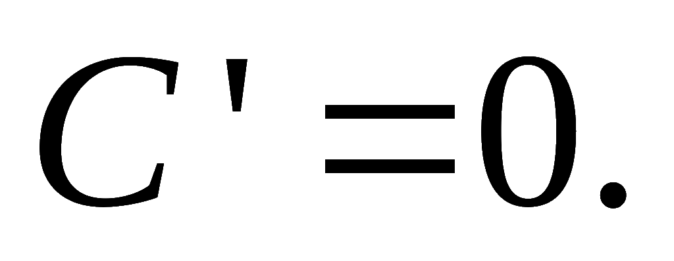
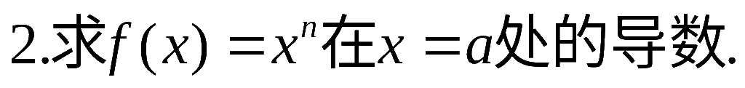
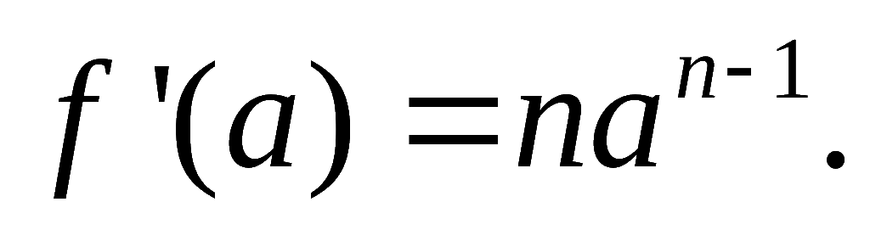
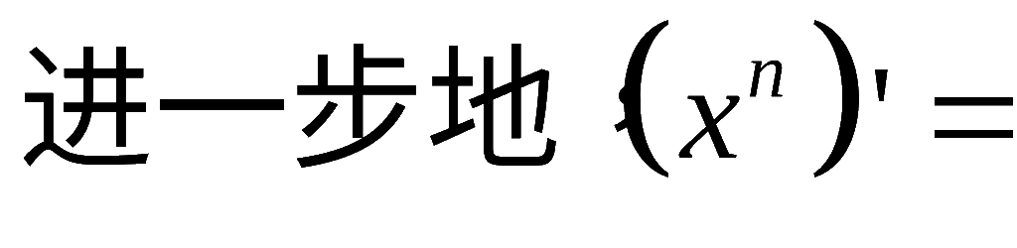
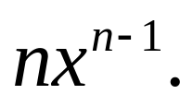
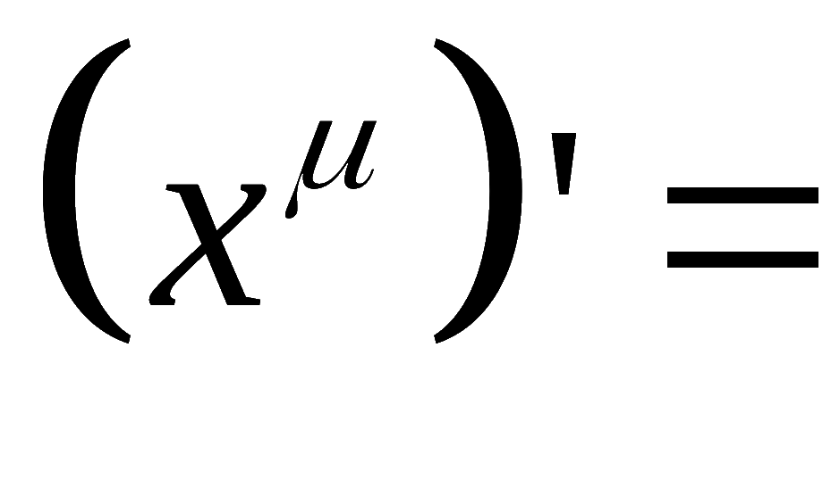
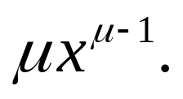

Slide 11
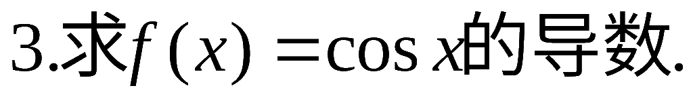
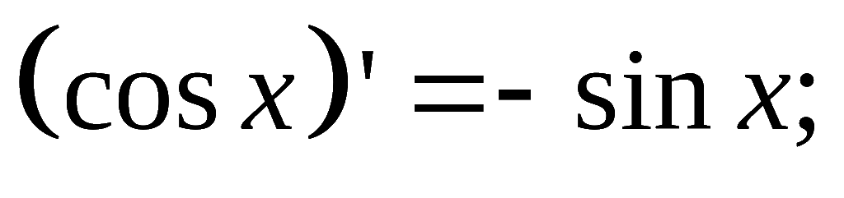
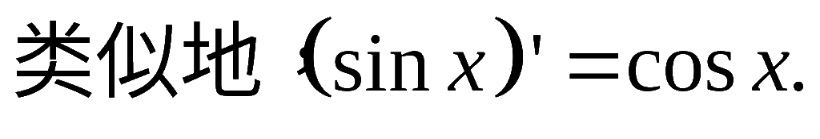
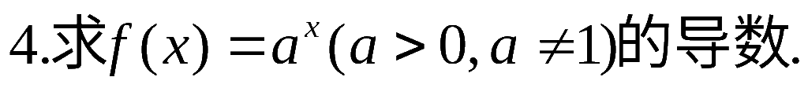
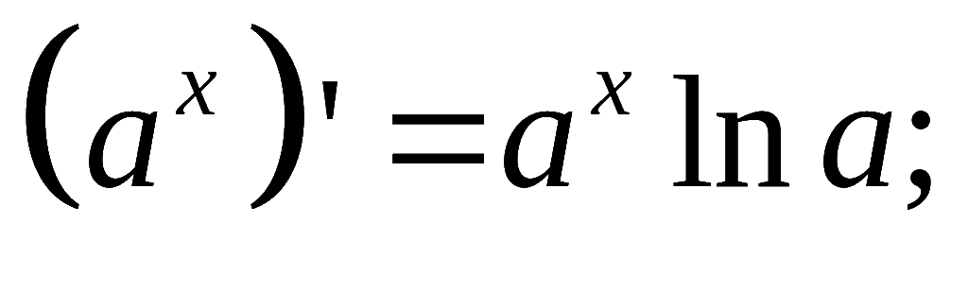


Slide 12





Slide 13



单侧导数

Slide 14



Slide 15













三、导数的几何意义
曲线
在点
的切线斜率为
若
曲线过
上升;
若
曲线过
下降;
若
切线与 x 轴平行,
称为驻点;
若
切线与 x 轴垂直 .
曲线在点
处的
切线方程:
法线方程:

Slide 16







Slide 17

四、可导与连续的关系

Slide 18












小结
1. 导数的定义（实质）:
增量比的极限;
2.
3. 导数的几何意义:
切线的斜率;
4. 可导必连续, 但连续不一定可导;
5. 已学求导公式 :
不连续, 一定不可导.
6. 判断可导性
直接用导数定义;
看左右导数是否存在且相等.

Slide 19








思考题
1. 设
存在, 且
求
解: 因为
所以

Slide 20
作业：
第83页：3；4; 9.(4)(5)(6)(7); 11; 14;17

Slide 21
牛顿(1642 – 1727)
伟大的英国数学家 , 物理学家, 天文
学家和自然科学家.
他在数学上的卓越
贡献是创立了微积分.
1665年他提出正
流数 (微分) 术 ,
次年又提出反流数(积分)术,
并于1671
年完成《流数术与无穷级数》一书 (1736年出版).
他
还著有《自然哲学的数学原理》和《广义算术》等 .

Slide 22
莱布尼兹(1646 – 1716)
德国数学家, 哲学家.
他和牛顿同为
微积分的创始人 ,
他在《学艺》杂志
上发表的几篇有关微积分学的论文中,
有的早于牛顿,
所用微积分符号也远远优于牛顿 .
他还设计了作乘法的计算机 ,
系统地阐述二进制计
数法 ,
并把它与中国的八卦联系起来 .

